Slide 1
Prezentácia
Robocup Jr.

Slide 2
Kto a odkiaľ?
Ja sa volám Kristián Karabín, som žiakom 8. ročníka na ZŠ s MŠ Hradná v Liptovskom Hrádku.

Slide 3
Naši roboti a spol.
Vlk
Zajac
Tanečníčky alias krovie

Slide 4

Vlk - konštrukcia
Senzor: Kompas, 2x tlakový, Otáčkový
Motor: 5 x NXT motor
2x NXT kocka a hromada káblov
Vlastná konštrukcia – nelegovská
Používa Bluetooth komunikáciu medzi kockami
PROSÍM VYPNITE SI BLUETOOTH (kvôli rušeniu)

Slide 5
Zajac
Senzor: Kompas, Ultrazvukový, Otáčkový
Motor: 3 x NXT motor
1x NXT kocka
Konštrukcia z lega
Používa Bluetooth komunikáciu medzi robotmi
PROSÍM VYPNITE SI BLUETOOTH (kvôli rušeniu)

Slide 6
Kulisy
Stavba a žeriav
Tanečníčky s názvom vystúpenia

Slide 7
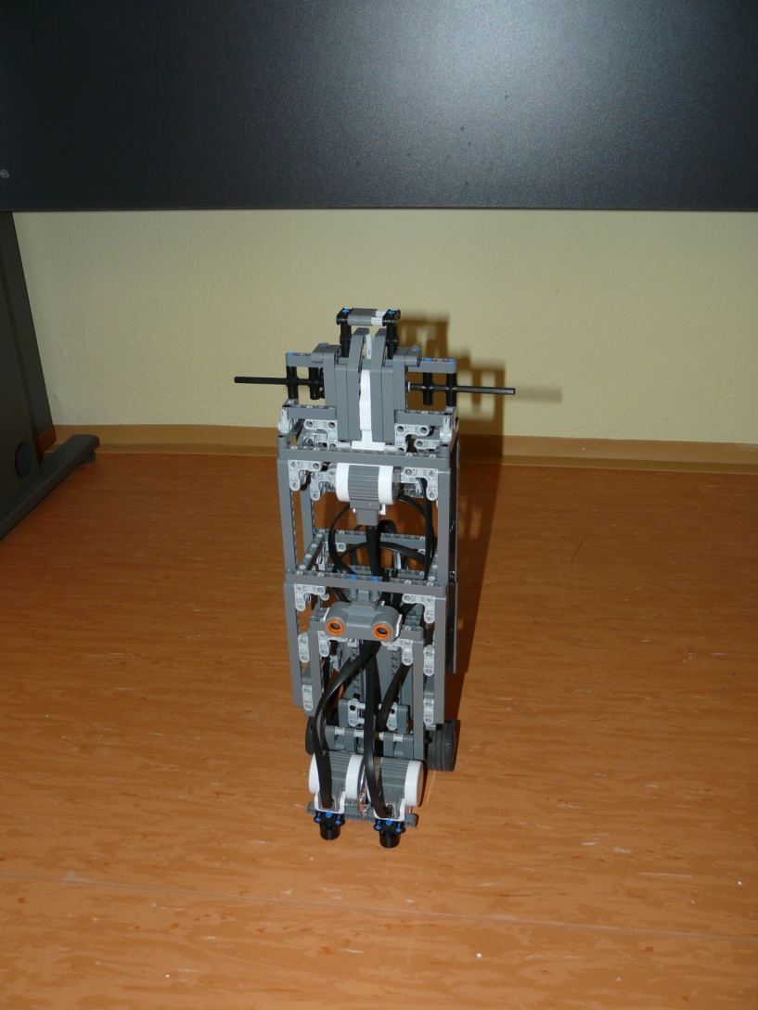
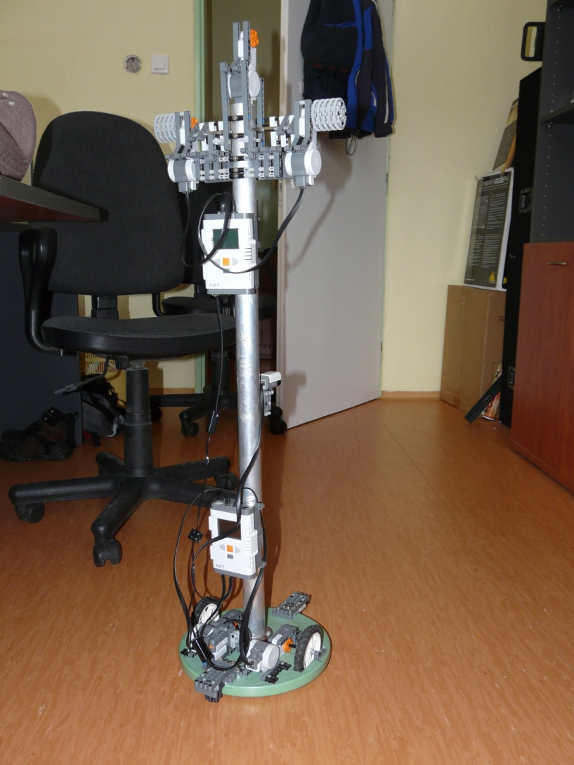
Vývoj

Slide 8
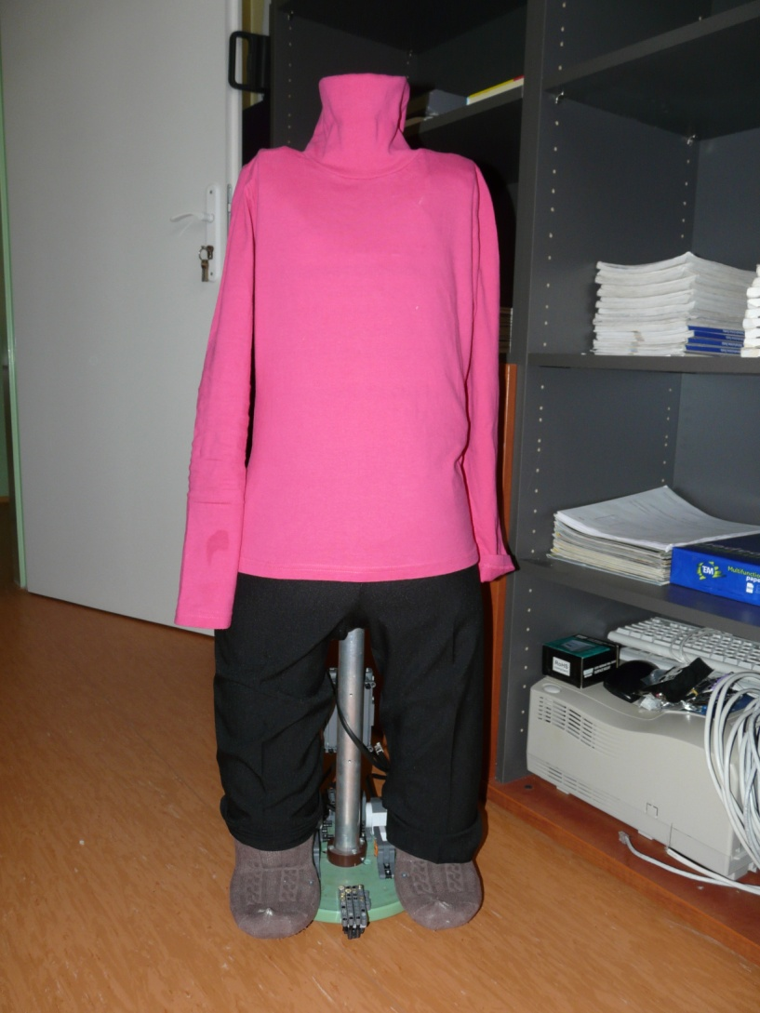
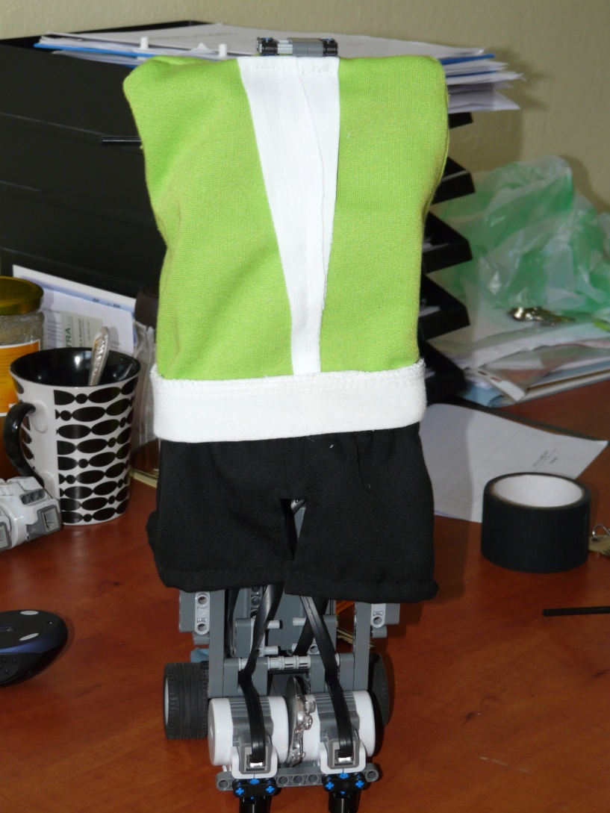

Slide 9
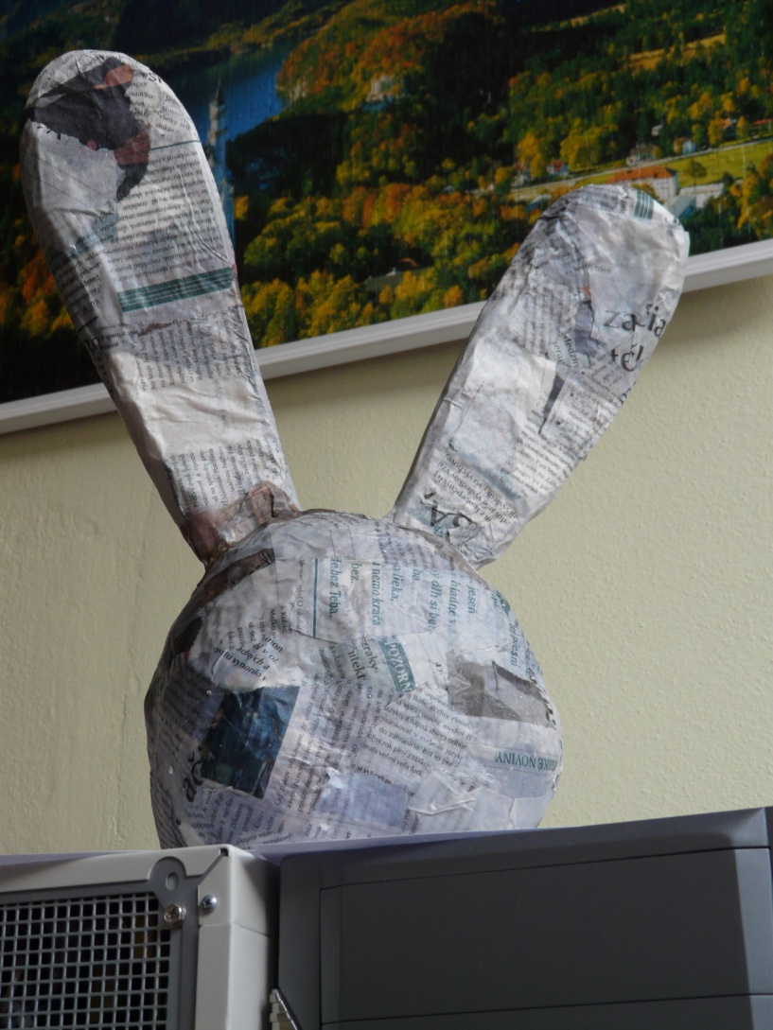
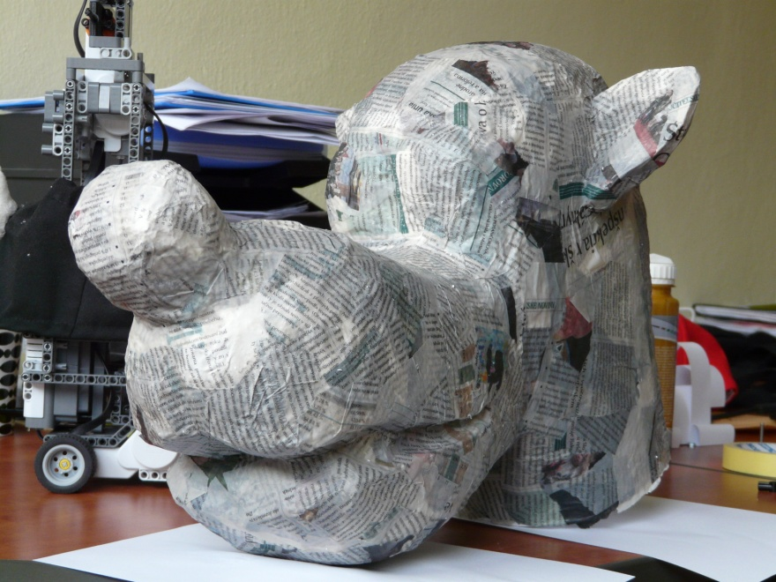

Slide 10
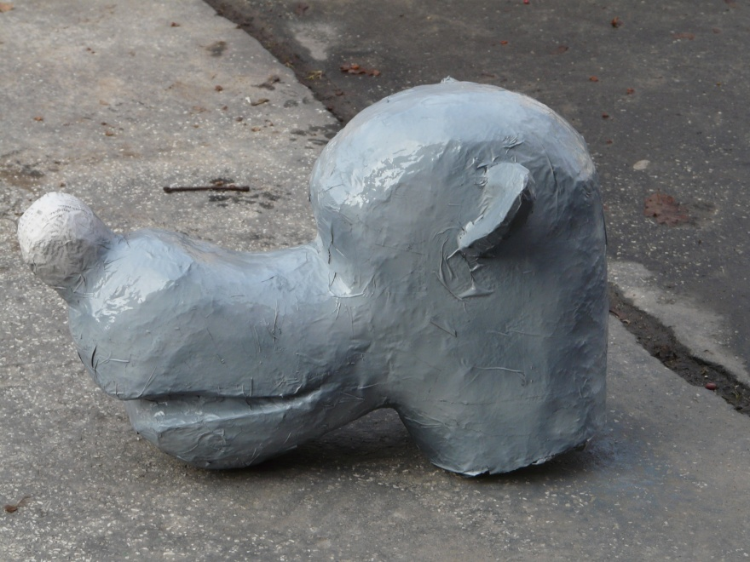
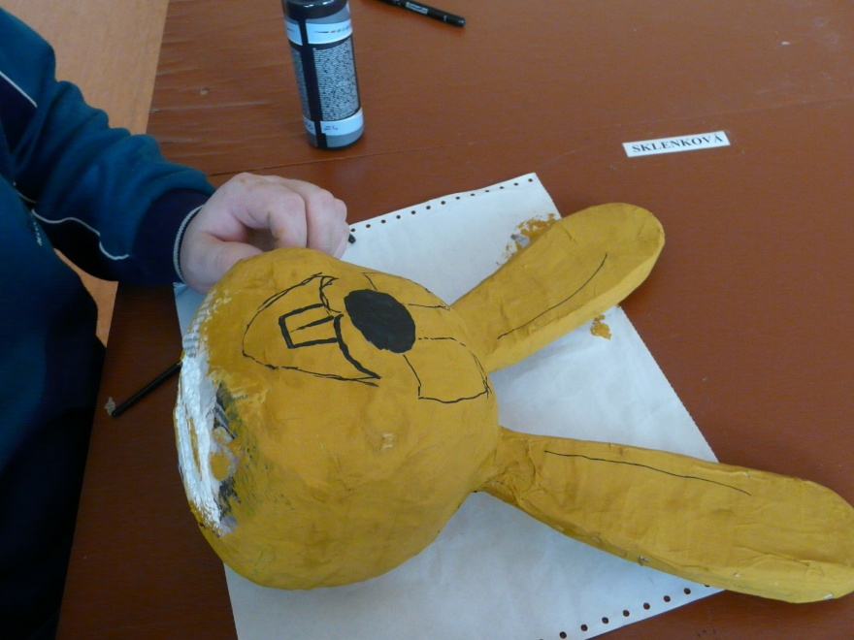

Slide 11
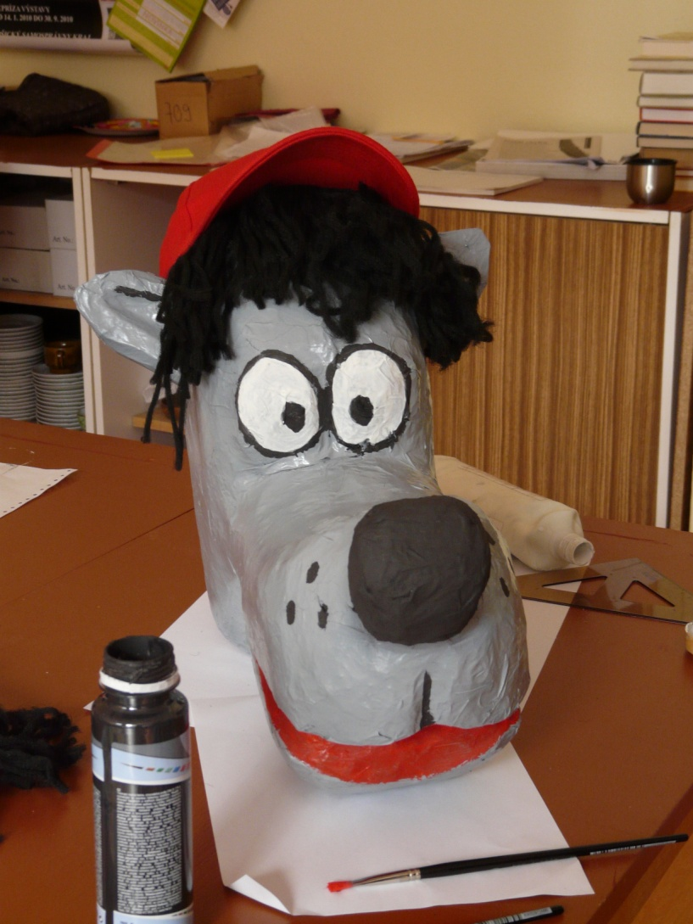
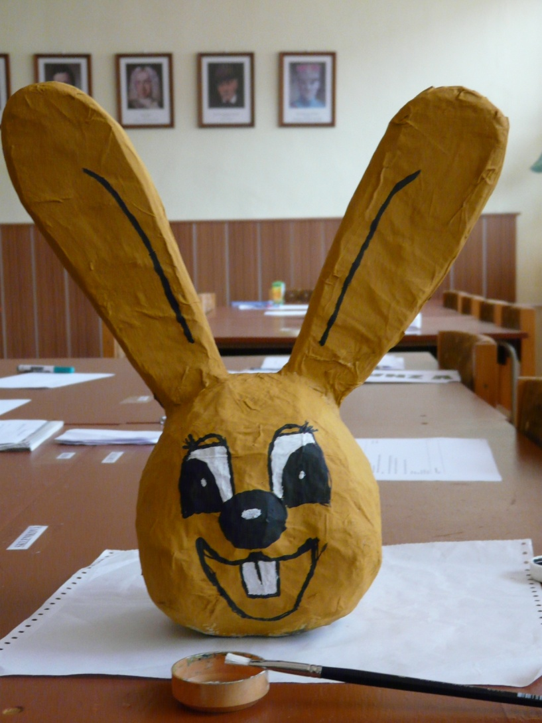

Slide 12


